Slide 1
КВАЛІФІКАЦІЙНА РОБОТА БАКАЛАВРА
Momentum
M
Інформаційна система відстеження
завдань та досягнень
Харківський національний університет радіоелектроники
Виконав: ст.гр. ПЗПІ-22-2 Глинський Вадим Юрійович
Науковий керівник: доц. каф. ПІ Каук Віктор Іванович
2026

Slide 2
МЕТА РОБОТИ
Momentum об’єднує задачі, мотивацію та командну роботу
МЕТА
Створити вебсистему, яка підтримує повний цикл продуктивності: від постановки задачі до аналітики, винагороди та взаємодії з командою.
Спроєктувати клієнт-серверну архітектуру з контролем доступу.
Реалізувати задачі, статистику, соціальні функції, групи й гейміфікацію.
Забезпечити реєстрацію, підтвердження email, відновлення пароля та керування сесіями.
Перевірити ключові сценарії автоматизованими тестами.
Інформаційна система відстеження завдань та досягнень
2

Slide 3
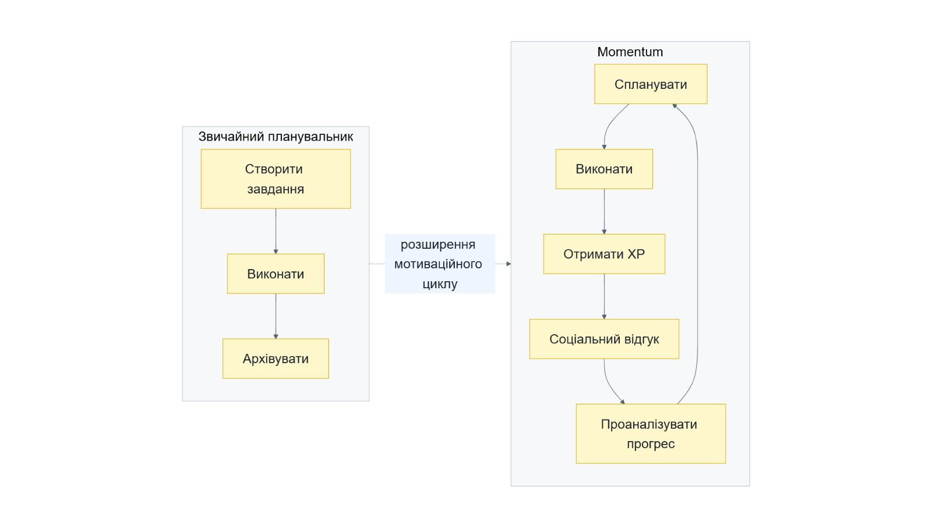
АНАЛІЗ ПРОБЛЕМИ
Завершення завдання запускає новий цикл мотивації
Звичайний планувальник закінчує взаємодію після позначки «виконано». Momentum повертає результат користувачу у вигляді прогресу, соціального відгуку й аналітики.
Інформаційна система відстеження завдань та досягнень
3

Slide 4
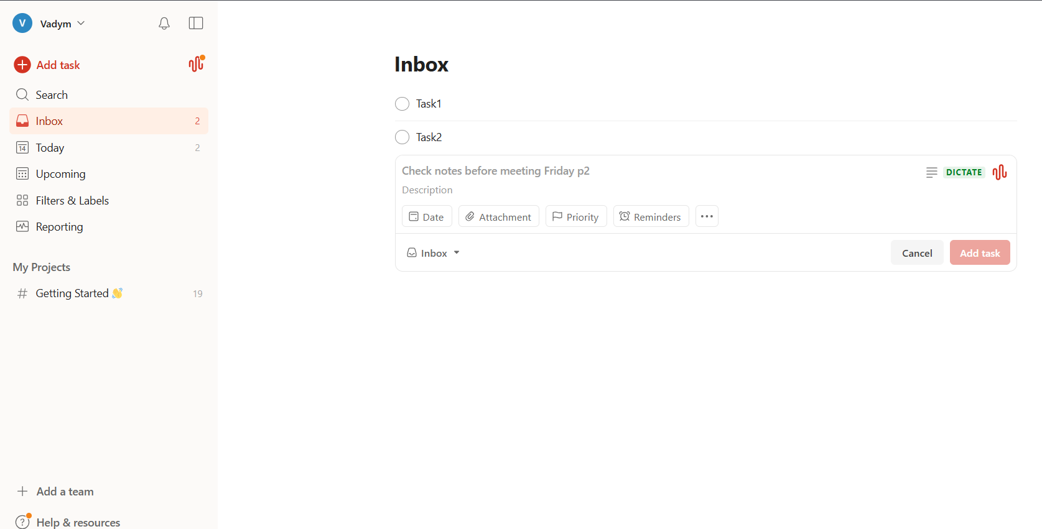
АНАЛІЗ ІСНУЮЧИХ РІШЕНЬ
ToDoist
Переваги
Підтримка ієрархічної організації задач, встановлення пріоритетів та дедлайнів
Підтримка базової аналітики продуктивності
Широка екосистема інтеграцій
Недоліки
Аналітичні можливості платформи є обмеженими
Відсутність глибокої візуалізації прогресу
Відсутність підтримки концепції фіксації досягнень як окремих сутностей
Інформаційна система відстеження завдань та досягнень
4

Slide 5
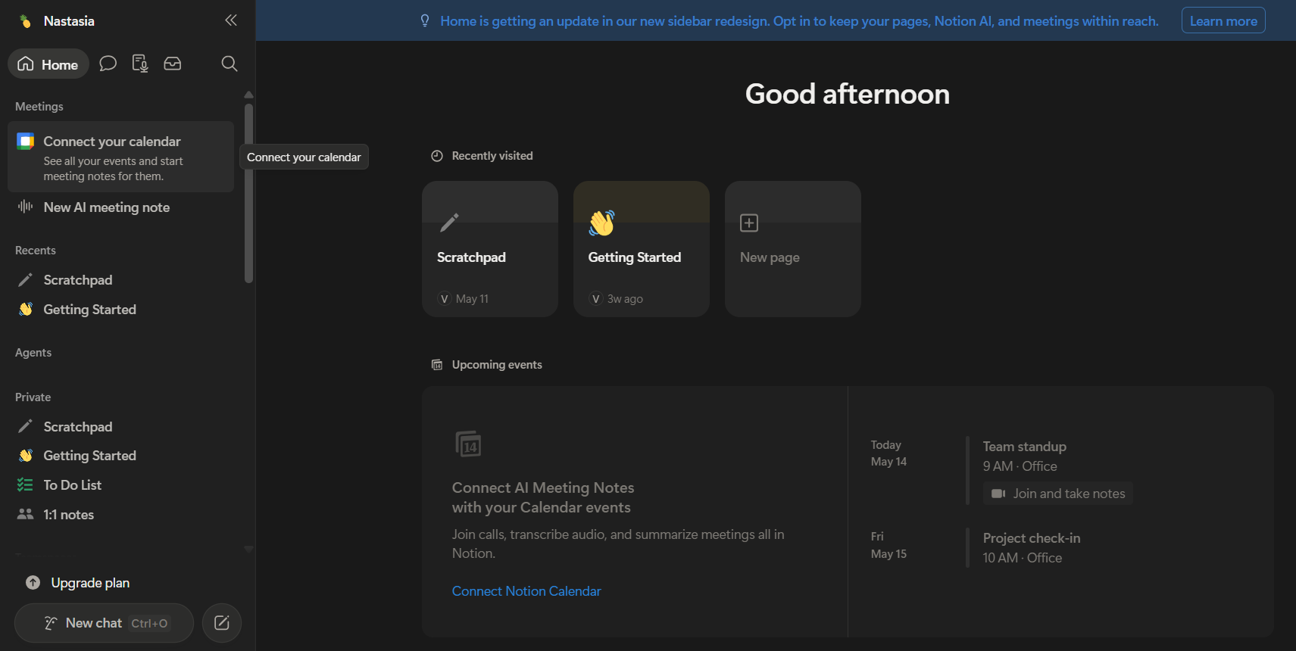
АНАЛІЗ ІСНУЮЧИХ РІШЕНЬ
Notion
Переваги
Широкі можливості кастомізації робочого простору
Підтримка різноманітних представленнь даних – таблиці, канбан-дошки, календарі
Можливість будувати складні реляційні структури між різними типами контенту.
Недоліки
Надлишкова складність для персонального тайм-менеджменту
Налаштування системи під індивідуальні потреби вимагає значних часових витрат
Вбудована аналітика продуктивності фактично відсутня
Інформаційна система відстеження завдань та досягнень
5

Slide 6
ПРЕДМЕТНА ОБЛАСТЬ
Проблема не лише в плануванні, а й у підтримці прогресу
01
Фрагментація
02
Низька мотивація
Задачі, повідомлення й звіти зберігаються у різних інструментах.
Завершені дії не формують видимого довгострокового прогресу.
03
Складна координація
04
Ризики приватності
Командам важко узгоджувати етапи, власників і спільні дедлайни.
Без ролей і перевірок доступу особисті та групові дані змішуються.
Інформаційна система відстеження завдань та досягнень
6

Slide 7
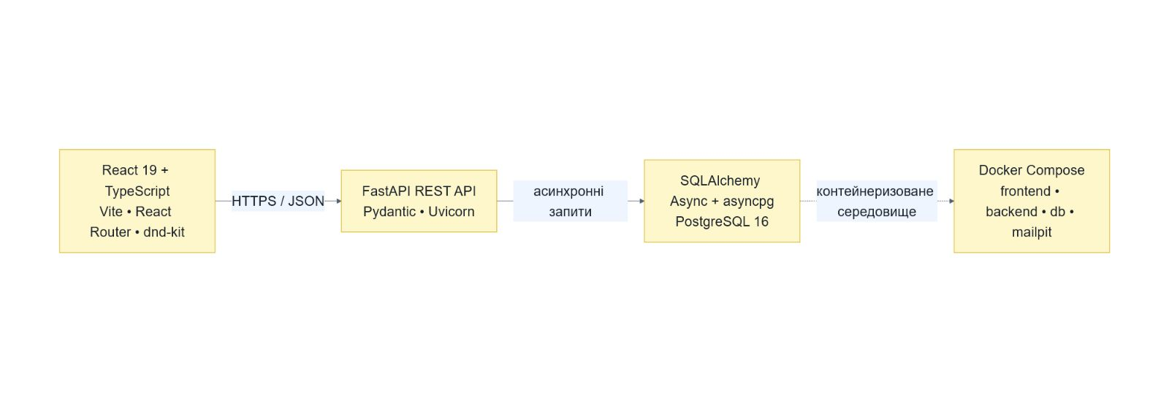
ТЕХНОЛОГІЇ
Обраний стек підтримує типізацію, асинхронність і відтворюваність
React 19 + TypeScript забезпечують типізований інтерфейс; FastAPI та SQLAlchemy Async — неблокуюче API; PostgreSQL — транзакційність; Docker Compose — однакове середовище запуску.
Інформаційна система відстеження завдань та досягнень
7

Slide 8
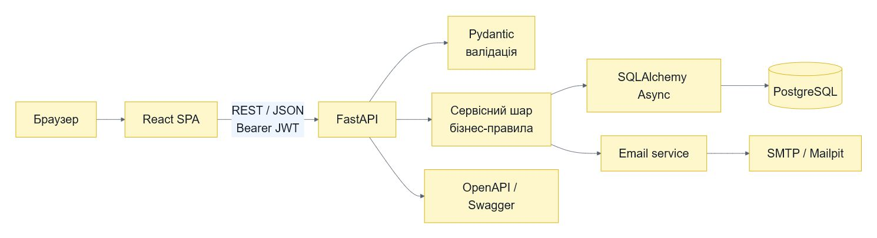
ДИЗАЙН СИСТЕМИ
Шарова архітектура ізолює інтерфейс, логіку та дані
Поділ відповідальності спрощує тестування, заміну компонентів і подальше масштабування.
Інформаційна система відстеження завдань та досягнень
8

Slide 9
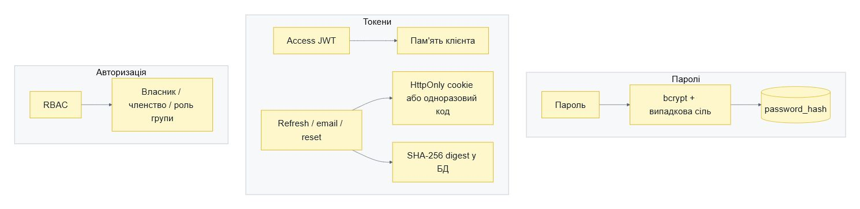
ДАНІ ТА БЕЗПЕКА
Безпека спирається на кілька незалежних рівнів
Ключові механізми
bcrypt для паролів
JWT access у пам’яті
HttpOnly refresh cookie
SHA-256 для токенів
RBAC, ownership, ролі груп
Інформаційна система відстеження завдань та досягнень
9

Slide 10
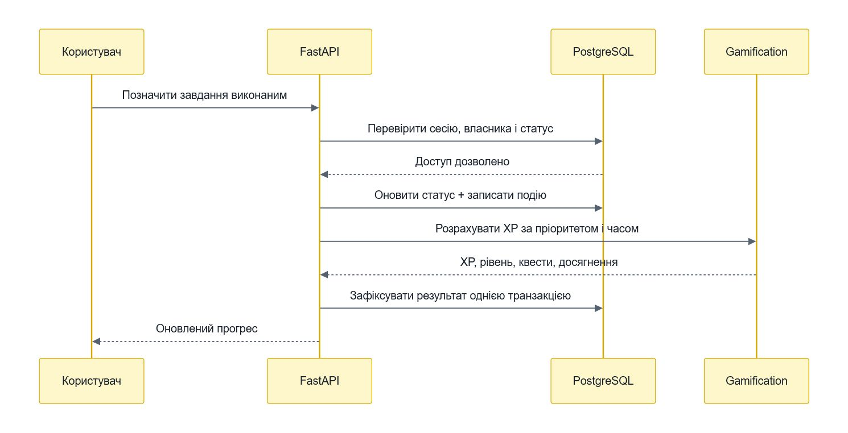
ПРИКЛАД РЕАЛІЗАЦІЇ
Виконання завдання перевіряється і фіксується транзакційно
Послідовність показує перевірку доступу, зміну стану, нарахування XP та створення події.
Інформаційна система відстеження завдань та досягнень
10

Slide 11
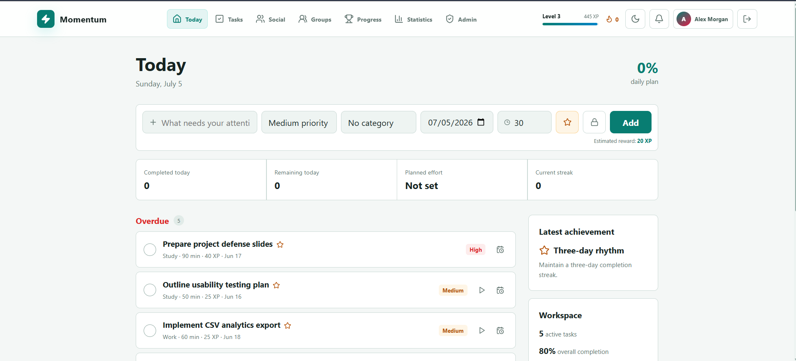
ІНТЕРФЕЙС КОРИСТУВАЧА
UI Системи
TODAY
Інформаційна система відстеження завдань та досягнень
11

Slide 12
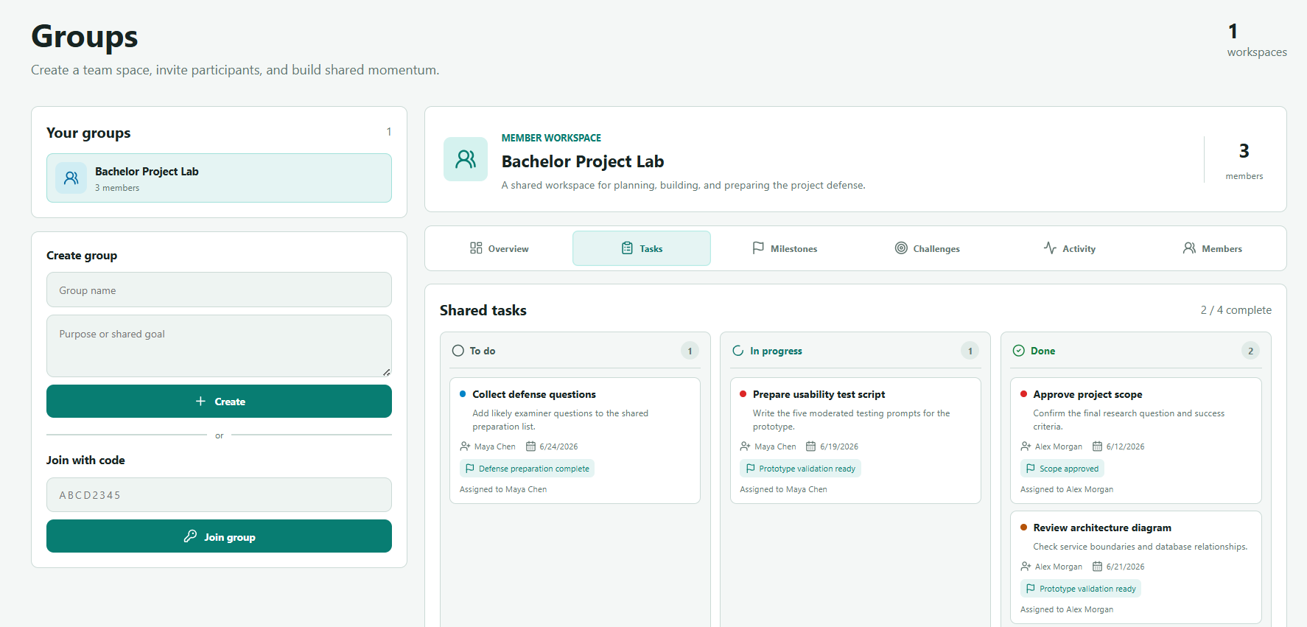
ІНТЕРФЕЙС КОРИСТУВАЧА
UI Системи
ГРУПОВА KANBAN-ДОШКА
Інформаційна система відстеження завдань та досягнень
12

Slide 13
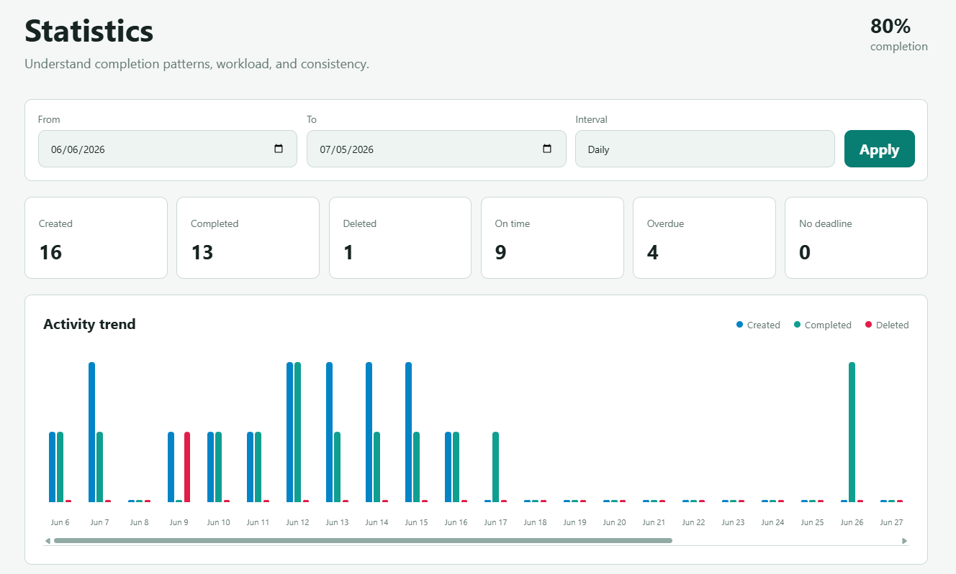
ІНТЕРФЕЙС КОРИСТУВАЧА
UI Системи
STATISTICS
Інформаційна система відстеження завдань та досягнень
13

Slide 14
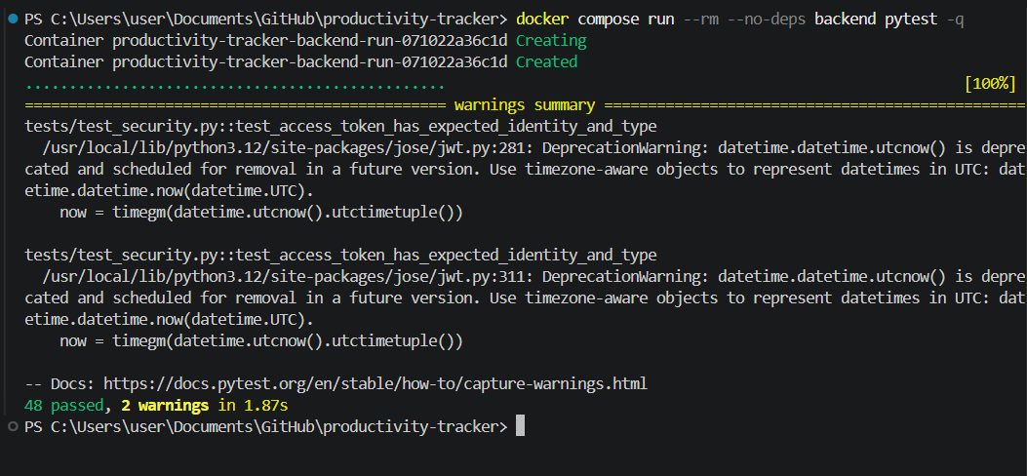
ТЕСТУВАННЯ
Ключові сценарії перевіряються автоматизованими тестами
Інформаційна система відстеження завдань та досягнень
14

Slide 15
ВИСНОВКИ ТА РОЗВИТОК
Система готова до навчального й командного використання
Результат
Подальший розвиток
Особисте планування й контроль прогресу
Rate limiting і CSP / security headers
Навчальні команди та невеликі проєкти
Перевірка вмісту файлів і повна Alembic-міграція
Повний цикл: план → виконання → винагорода → аналітика
Резервні копії та фонові черги
Соціальна взаємодія та групова координація
Push-сповіщення й масштабування аналітики
Momentum поєднує інженерну надійність із практичною мотивацією користувача.
Інформаційна система відстеження завдань та досягнень
15

